Slide 1
教育部
新型態資安實務課程計畫
模組三_網路安全
網路基本知識
授課教師:
資訊安全基礎實務課程 A practical introduction to security

Slide 2
單元學習目標
Part A.
網路設備
網路類型:區域網路
網路Topology:
Part B.網路協定: OSI model vs TCP/IP
IP
TCP UDP
DNS Http
Part C. Windows 作業系統提供的網路指令

Slide 3
網路設備 network device

Slide 4
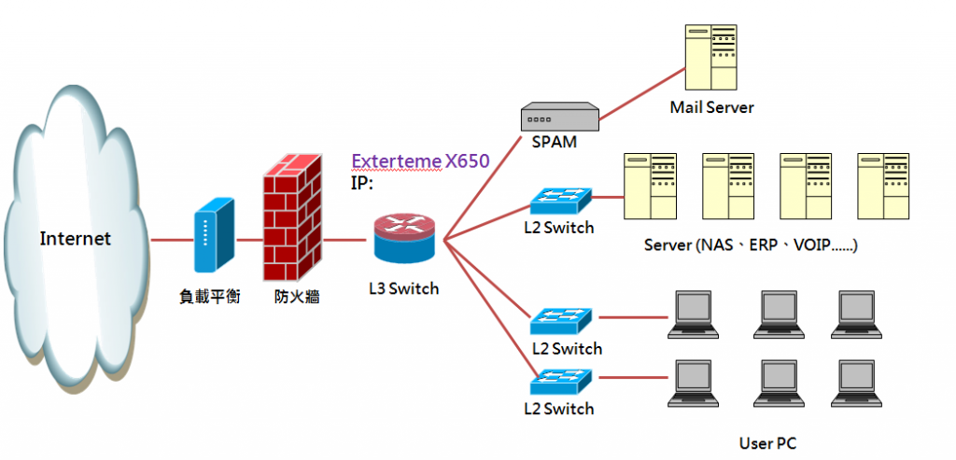
網路架構
https://ithelp.ithome.com.tw/questions/10186644

Slide 5
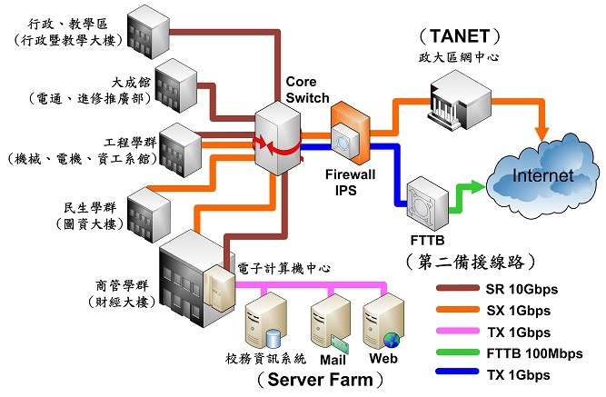
網路架構
http://www.cc.tpcu.edu.tw/files/11-1025-749.php?Lang=zh-tw
臺北城市科技大學校園網路

Slide 6
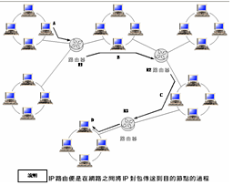
節點 (Node) | 使用 TCP/IP 協定組合的網路裝置。
主機 (Host) | 不具有路由功能的節點。
路由器 (Router) | 具有路由功能的節點。
路由器的特性 | (1)具有兩個 (或以上) 的網路介面。 (2)至少能解讀封包在 OSI Model 第 3 層 (網路層) 的資訊。 (3)具有路由表 (Routing Table)。

Slide 7
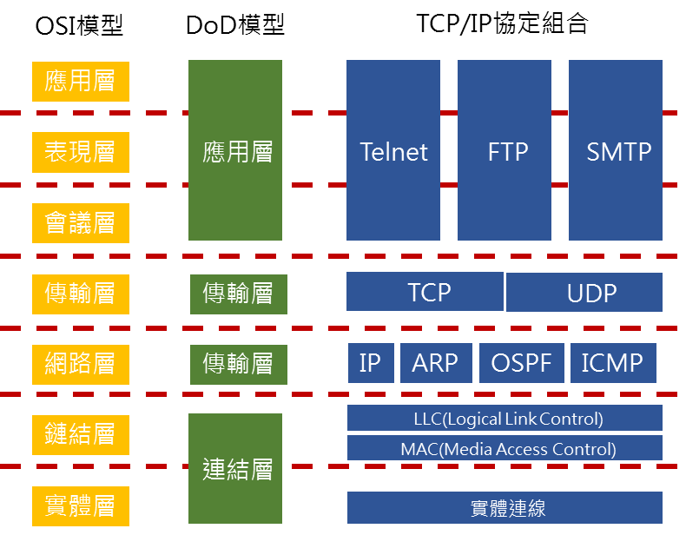
Application
網路設備
Presentation
Session
Transport
Network
Data Link
physical
Layer-7:application | Gateway L7-switch
Layer-4:Transport | L4-switch
Layer-3:Network | Routers L3-switch
Layer-2:Data Link | Bridges Switch
Layer-1:Physical | Repeaters Hubs

Slide 8
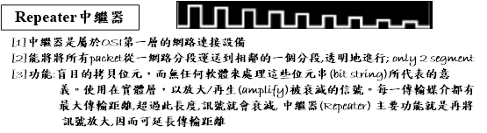
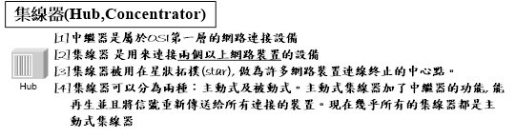
網路設備

Slide 9
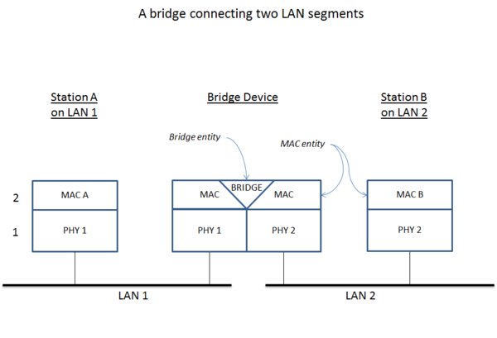
網路設備:bridge橋接器
https://en.wikipedia.org/wiki/Bridging_(networking)
橋接器（network bridge），又稱網橋，一種網路裝置，負責網路橋接（network bridging）之用。
橋接器將網路的多個網段在資料鏈路層（OSI模型第2層）連接起來（即橋接）

Slide 10
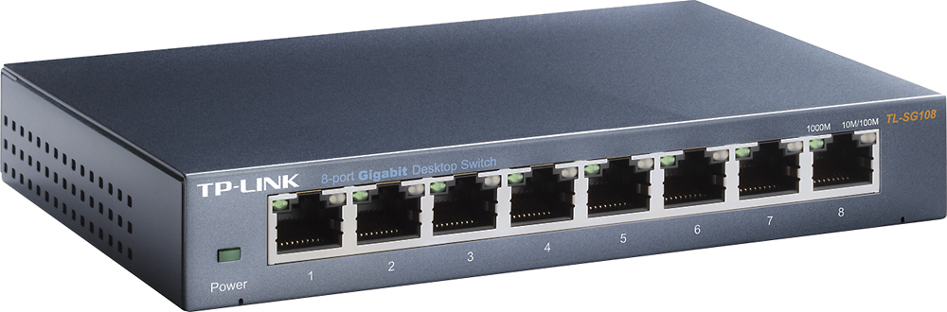
網路設備:switch
A network switch (also called switching hub, bridging hub, officially MAC bridge) is a computer networking device that connects devices on a computer network by using packet switching(封包交換) to receive, process, and forward data to the destination device.
A network switch is a multiport network bridge that uses hardware addresses[MAC address硬體位址] to process and forward data at the data link layer (layer 2) of the OSI model.
Some switches can also process data at the network layer (layer 3) by additionally incorporating routing functionality[使用ASIC (Application Specific Integrated Circuit)]. Such switches are commonly known as layer-3 switches or multilayer switches.[2]
Switches for Ethernet[乙太網] are the most common form of network switch.

Slide 11
網路設備:router
https://en.wikipedia.org/wiki/Router_(computing)
路由器（Router，又稱路徑器）是一種電訊網路裝置，提供路由與轉送兩種重要機制，可以決定封包從來源端到目的端所經過的路由路徑（host到host之間的傳輸路徑），這個過程稱為路由(routing)
將路由器輸入端的封包移送至適當的路由器輸出端（在路由器內部進行），這稱為轉送。
路由工作在OSI模型的第三層——即網路層，例如網際協定（IP）。

Slide 12
網路設備::
https://en.wikipedia.org/wiki/Gateway_(telecommunications)
A gateway is a piece of networking hardware used in telecommunications for telecommunications networks that allows data to flow from one discrete network to another.
Gateways are distinct from routers or switches in that they communicate using more than one protocol and can operate at any of the seven layers of the open systems interconnection model (OSI).

Slide 13
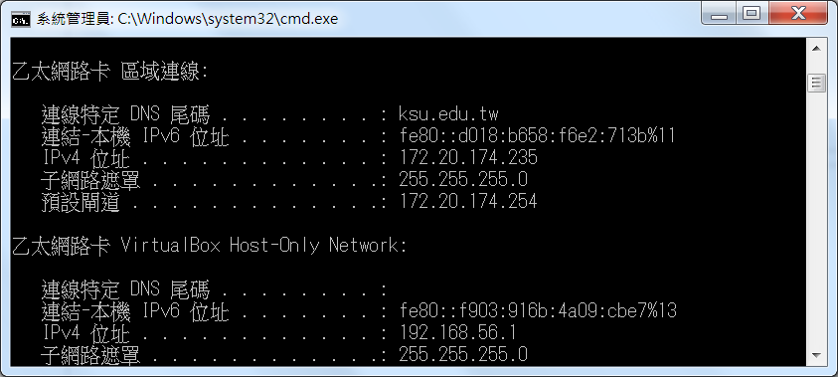

Slide 14
相對而言，以下哪一種設備或服務，是在ISO/OSI模型中，最低層的東西?
(A)DNS server (B)Repeater (C)Bridge (D)Router

Slide 15
In many telecommunications networks, amplifying signals between stations is done by a: (A)modem (B)concentrator (C)router (D)repeater(E)multiplexer.

Slide 16
網路拓樸Network Topology

Slide 17
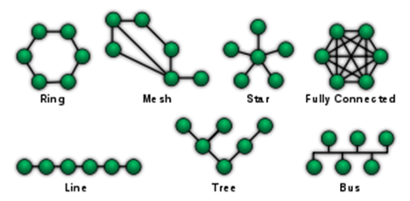
網路拓樸(Network Topology)
https://en.wikipedia.org/wiki/Network_topology

Slide 18
網路拓樸(Network Topology)
Network Topology | Mesh topology | Star topology | Bus topology | Ring topology
網路拓樸 | 網狀拓樸 | 星狀拓樸 | 巴士形拓樸 | 環狀拓樸()
說明 | 所有主機間都有直接專屬的連接線相 | 所有網路上機器均連在中央交換中心(Central switch)，以點對點方式連接，採中央集權式管理 | 各站都是透過其硬體界面直接連接於一條共用線路上，採用為多點式線路連結，無中央交換中心，也無中繼器(Repeater)，採用地方分權式管理。同時通常有被動連接介面(Passive tap)，可關閉 | 各站以點對點方式連接。 IBM Token-ring與FDDI
優點 | 可靠度高 | 容易管理 由中央交換中心可以馬上瞭解線路狀況 | (A)可靠性高，任何機器當機不曾影響其他機器的運作。(B)易於擴充、刪除節點。 | 傳輸品質穩定，即使許多機器同時要用也可提供穩定的品質。
缺點 | 成本太高 | (A)中央交換中心負荷重，速度慢。 (B)可靠性差(因中央交換申心可能當機) | (A)匯流排共用，因此容量要大，否則會影響整體效率。 (B)安全性低，因為所有傳輸均經匯流排。 | 可靠性低，任何機器損壞均會造成網路癱瘓。

Slide 19
1.試舉例說明各種Network Topology及其優劣點。
2.Name and draw diagrams for any three topologies of computer networks
3.利用網路連結電腦之拓樸架構(topology)有(1)星形架構(star)，(2)環狀架構(ring)，及(3)匯流排架構(bus)，試說明以上三者之異同及優缺點。

Slide 20
The three common network topologies are
A. star network, ring network, and bus network
B. port network, diamond network, and triangle network
C. moon network, circle network, and terminal network
D. terrain network, field network, and hub network

Slide 21
Peer-to-Peer(P2P) 點對點vs. Client/Server主從式架構

Slide 22
網路架構:Peer-to-Peer(P2P) vs. Client/Server
Client/Server: 2-tier vs 3-tier, n-tier
建立網路的目的是要分享資源。要如何完成這項任務➔取決於網路架構。 最常見的兩種網路架構類型:對等式(Peer-to-Peer)與主從式(Client/Server)
對等式網路(Peer-to-Peer) | (i)互相連接的電腦們是沒有「最高指揮中心」的。從權力分配的觀點來看，這個網路上的所有電腦都居於平等的地位。 (ii)如果某部電腦的使用者想要存取網路上另一部電腦上的某個資源，這個存取動作的安全性檢查是由擁有那個資源的那部電腦自己負責。 (iii)在一個對等式網路裡的每部電腦都可以擔任索取資源的用戶端，以及提供資源的伺服器角色。 (iv)必須符合下列這幾項條件: 每個使用者都能盡責地自行進行備份。 安全性的考慮並不是那麼重要。 所介入的電腦數目有限。
主從式網路(Client/Server) | (i)主從式(Client/Sewer)會在中心位置(也就是伺服器)使用一個網路作業系統來管理整個網路。 (ii)用戶端可以向伺服器提出要求，而伺服器就會回應某些資訊或提供某個資源的存取權給用戶端。 (iii)優點: a.網路架構比較有組織，在這種架構中要找到檔案或資源都比較容易，因為它們都存放在伺服器上。 b.主從式網路的安全性一般也比較嚴密，所有的使用者名稱及密碼都統一放在相同的資料庫裡面(在伺服器上個別的使用者不能將伺服器當作一般工作站來使用)。 c.主從式網路可以產生比較好的效能，且幾乎可以無限延伸擴大，由成千上萬的工作站所組成的主從式網路是很常見的。

Slide 23
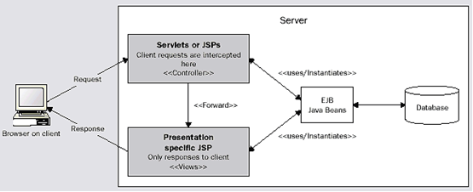

Slide 24
What communications model is a type of transient Internet network that allows a group of computer users with the same networking program to connect with each other and directly access files from one another’s hard drives?
A.client/server B.master/slave C.P2P D.ATM E.VPN

Slide 25
The ___ model allows every computer on the network to be both client and server
(A)client/client (B)server/server
(C)client/server (D)peer-to-peer

Slide 26
網路類型:WAN, MAN, LAN,WLAN,PAN

Slide 27
網路類型:WAN, MAN, LAN,WLAN,PAN
 | WAN | MAN | LAN
 | Wide-Area Network | Metropolitan Area Network | Local-Area Network
 | 廣域網路 | 都會網路 | 區域網路
特徵 (傳輸距離) | 長距離 線路傳輸較易出錯。 | 較LAN為大 使用與LAN相似的技術連接鄰近的辦公室或城市。 | (1)主要做為資源共享及資訊交換用途之通訊網路 (2)其連接的區域較MAN/WAN為小，通常在10公里以內
傳輸速率 | 慢 | 中 | 快(10MBPS-l0Gbps)
交換 (switching) | 兩個節點透過網路中繼站相互傳遞訊息的方式。 | 提供傳送數位資料與 聲音訊號的傳送功 能，甚至可以與地區性 有線電視網結合。 | Switch LAN
傳輸技術 | ATM ISDN ADSL CABLE MODEM Frame Relay FDDI | 使用IEEE 802.6協定，即DQDB (Distributed Queue Dual Bus)技術，以兩條不同方向的單向電纜來傳輸資料，一般傳輸速度為 1.544Mbps -155Mps。 | Ethernet(乙太網) Token Ring Token Bus FDDI Fibre Channel(光纖網路) ATM LAN

Slide 28
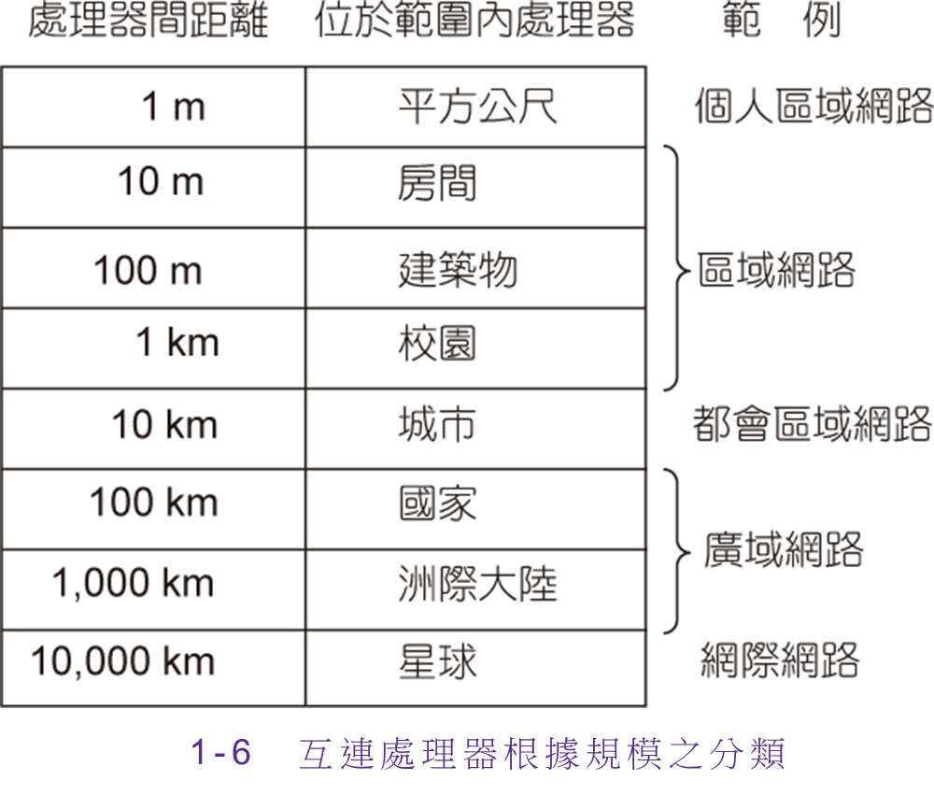
星際網際網路（Inter Planetary Internet，簡稱IPN）

Slide 29
資料傳輸

Slide 30
資料傳輸
單工(simplex) | [1]資料只能單向傳送 [2] 此傳輸模式下, 發送端與接收端的角色分得很清楚。發送端只能發送訊息出去, 不能接收訊息；接收端只能接收訊息, 不能發送訊息出去。 | 傳統的廣播或電視
半雙工 (half duplex) | [1]可以雙向傳送，但兩個方向不可以同時傳送 [2]通訊端可以接收與發送資料, 但是一次只能做一種動作, 不能同時收發。 | 無線電對講機
全雙工 (full duplex) | 可以雙向同時傳送資料 | Fast Ethernet

Slide 31
An example of half-duplex transmission is a(n):
(A)doorbell
(B)press-to-talk phone radio in a police car
(C)busy two-way street
(D)computer-to-computer communication

Slide 32
An example of half-duplex transmission is a(n):
(A)doorbell
(B)press-to-talk phone radio in a police car
(C)busy two-way street
(D)computer-to-computer communication

Slide 33
資料傳輸
連接導向 (Connection- Oriented) | 要傳遞資料之前入須先建立適結(connection)，然後才能開始傳送資料。發生錯誤會重傳! | TCP
無連接準向(Connectionless Services) | 不必事先建立連接，可以直接開始傳送 | UDP, IP,

Slide 34
B.網路協定
OSI vs TCP/IP

Slide 35
網路協定
協定(Protocol) | [1]由兩個不同機器中的對應之階層之間的傳輸規則與協約。 [2]不同的機器間怎麼能夠彼此溝通➔通訊協定 (Communication Protocol) [3]電腦網路相當複雜，為了簡化設計，因此大部分的網路組織成一系列的階層，每一階層都建構在另一階層之上,每一階層負責獨特功能.如OSI 七層Model
介面(interface) | 相鄰兩個階層之間的規則。
網路架構 | 層次與協定的集合。
de facto (業界標準) | 未經標準正式機構通過，但廣泛被產業採用的標準。 | TCP/IP
de jure (法定標準) | 經正式機構或正式的國際組織所制定出來的產業標準。 | OSI layered model

Slide 36
The rules governing how information travels along a network are included under ________.
(A)types of wireless transmission (B)transmission protocols
(C)types of networks
(D)devices connected to a network

Slide 37
在做資料傳輸時，會使用通信協定(Protocol)，試說明:
(1)通信協定的作用。
(2)常用的通信協定有那些?

Slide 38
OSI reference model

Slide 39
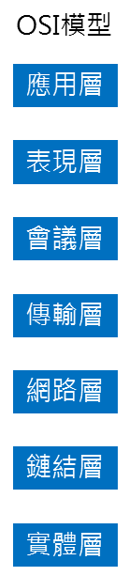
https://en.wikipedia.org/wiki/OSI_model
7
OSI模型是一種制定網路標準都會參考的概念性架構，依據網路運作方式，OSI模型共切分成7個不同的層級，每級按照網路傳輸的模式，定義所屬的規範及標準。
由具體到抽象的網路傳輸方式層次來看，7層分別為實體層、資料連結層、網路層、傳輸層、會議層、展示層及應用層。
1

Slide 40
7
1

Slide 41
7
Layer7:Application 應用層
[1]應用層負責提供使用者程序(user process)
與協定堆疊(protocol stack)溝通的方法。
提供使用者功能，以完成各項應用。
[2]功能:
提供WWW,
檔案移轉(FTP)
電子郵遞(Email)
遠端登入(telnet)
有許多協定======不同功能
Telnet
HTTP | HTTP2 | HTTPs
FTP |sFTP
NFS
SMTP|POP3
SNMP
LDAP
1

Slide 42
7
Layer6: Presentation 表現層
[1]表現層的目的是要保證從來源機器送出的資料，能夠被目標機器讀取。
因為存在許多不同的系統，且每個系統看資料的方式都不相同，因此需要該層以確保資料能轉換成可被讀取的形式
[2]功能:
資訊語法、語意
各種電腦內碼轉換與編碼
資料壓縮(Data Compression)
加解密。
JPEG,
ASCII,
EBCDIC,
TIFF,
GIF,
PICT,
cncryption,
MPEG,
MIDI
1

Slide 43
ADSP：AppleTalk的資料流協定 ASP：AppleTalk的動態會話協定
H.245, Call Control Protocol for Multimedia Communication
ISO-SP, OSI Session Layer Protocol（X.225, ISO 8327）
iSNS, Internet Storage Name Service NetBIOS, Network Basic Input Output System
PAP, Password Authentication Protocol PPTP, Point-to-Point Tunneling Protocol
RPC, 遠程過程調用 RTCP, 實時傳輸控制協定
SMPP, Short Message Peer-to-Peer SCP, Secure Copy Protocol
ZIP, Zone Information Protocol SDP, Sockets Direct Protocol
7
Layer 5: Session 對話層|會議層
[1]會談層負責應用程式間會談的起始、控制、及結束。允許不同機器間建立session並維持session的進行
[2]所有的通訊會談都始於服務要求(request)，並由會談層協定進行控制，以完成目標網路裝置之應用的服務回應(server response)
[3]會談層也會控制兩個應用間的通訊。決定在特定時間，應該由哪個程序進行傳送或接收
1
https://en.wikipedia.org/wiki/Session_layer

Slide 44
7
TCP ( Transport Control Protocol) 傳輸控制協定
UDP (User Datagram Protocol)使用者資料片協定
Layer 4: Transport 傳輸層
1]負責進行流量控制(fiow control)與傳輸，會將Session層送來的資訊切割(Segment)及重組(reassemble)回原本的資料流(data stream)
[2]提供端點對端點的傳輸服務
[3]TCP 提供 保證(guaranteed)的資料傳送
所以發生錯誤的資料要重傳
[4] UDP 提供 無保證(unguaranteed)的資料傳送
1

Slide 45
7
屬於網路層的協定有：
ARP (Address Resolution Protocol)--位址解析協定
RARP (Reverse Address Resolution Protocol)—反位址解析協定
IP (Internet Protocol)—網際網路協定
ICMP(Internet Control Message Protocol)—網際網路控制訊息協定
IGMP(Internet Group Message Protocol)—網際網路群組訊息協定
Layer 3: Network 網路層
[1]網路層提供遞送及其他相關功能，讓您能將多條網路連線結合為大型的互連網路
[2]四大功能:
決定路徑
定址(addressing):Classful vs CIDR
被遞送協定(routed protocol)與地送協定(routed protocol,路由協定)
異性質遞送(Heterogeneous Routing)
1

Slide 46
7
IEEE 802.3(乙太網)
HDLC,FRAME Relay,PPP,FDDI,ATM,IEEE802.5/802.2
Layer 2: Data Link 資料連接層
[1]使用實體傳輸設備將資料傳送到網路上
並將結果毫無錯誤的上傳給網路層，
主要負責相鄰兩點間的可靠傳送
[2]功能:
切割框架(framing)
流量控制(flow control)
錯誤控制(error control)
定義完整服務給網路層連結(Connection)關係管理
媒體存取控制(MAC) Medium Access Control
1
https://en.wikipedia.org/wiki/Medium_access_control

Slide 47
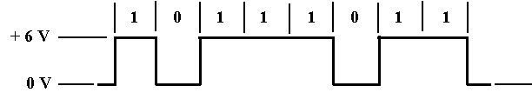
資料編碼 (Encoding) :
如何在傳輸線上表示所欲傳送的二進位資料
何種訊號代表 "1"，何種訊號又代表 "0"。
範例:在某些電報系統中，傳輸線上出現一個「脈衝」(Pulse) 代表一個位元的 "1"，沒有出現脈衝則代表一個 "0"，
7
[1]實體層是真正負責將binary資料(bit)傳送到網路
[2]涵蓋傳輸媒介，資料傳送技術，以及資料編碼技巧
傳輸媒介
資料傳送技術
雙絞線 (Twisted pair)
同軸電纜線 (Coaxial cable)
光纖 (Fiber-optic)
基頻傳送技術
(Baseband Transmission Technique)
寬頻傳送技術 (Broadband Transmission Technique)
1
Layer 1: Physical 實體層
EIA/TIA-232,V.35,EIA/TIA-449,RJ-45,Ethernet, 802.3,802.5,B8ZS

Slide 48
OSI模型、DoD模型、TCP/IP協定組合對照圖
OSI模型
DoD模型
TCP/IP協定組合
應用層
表現層
應用層
Telnet
FTP
SMTP
會議層
傳輸層
傳輸層
TCP
UDP
網路層
傳輸層
IP
ARP
OSPF
ICMP
鏈結層
LLC(Logical Link Control)
連結層
MAC(Media Access Control)
實體層
實體連線

Slide 50
OSI模型
DoD模型
TCP/IP協定組合
課程涵蓋的基本協定
應用層
表現層
應用層
Telnet
FTP
SMTP
HTTP
DNS
會議層
傳輸層
傳輸層
TCP
UDP
TCP
UDP
網路層
傳輸層
IP
ARP
OSPF
ICMP
IP
ICMP
鏈結層
LLC(Logical Link Control)
連結層
MAC(Media Access Control)
實體層
實體連線

Slide 51
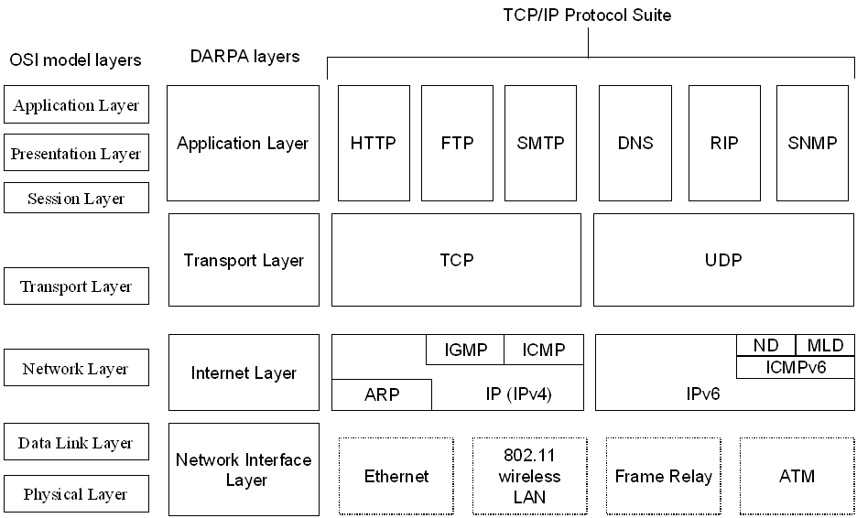
網路協定:: OSI Model | TCP/IP Protocal
可靠傳輸
reliable
錯誤重傳
不可靠傳輸
unreliable
三向交握
有線網路
乙太網
無線區域網路

Slide 52
國際標準組織(International Standards Organization, ISO)所訂定的通訊協定(Protocol)共有七層(Layer)。其中第一層為實體層(Physical layer)、第三層為網路層(Network Layer)---第七層為應用層(Application Layer)。
(1)請依序列出其他四層的中文與英文名稱
(2)請說明各層的功能
Describle the Objectives of each layer of OSI 7 layers model for network communication

Slide 53
國際標準組織(ISO)所制訂的開放式系統連結(OSI)的參考模式中，其通信協定第三層為何?
(A)Physical Layer (B)Network Layer (C)Presentation Layer (D)Transport Layer (E)Session Layer
The 3rd layers of the OSI networking model is
transport (B) data link (C)session (D) presentation (E) network.
The 5rd layers of the OSI networking model is
(A) transport (B) data link (C)session (D) presentation (E) network.

Slide 54
Which of the following is wrong about the OSI reference model?
(A)It has seven layers
(B)The third layer is transport
(C)The sixth layer is presentation
(D)The second layer is data link
(E)All of the above are correct (choose this one when none of the above can be chosen)

Slide 55
ASCII, encryption, QuickTime, and JPEG are all typical of which layer?
(A)the presentation layer (B)the transport layer
(C)the application layer (D)the session layer

Slide 56
The ISO Open System Interconnection (OSI) reference model is used as a guideline for communication netweork development. For each of the functions below, assign the OSI layer at which it is performed.
Functions | OSI layer
(1) Packet Routing
(2) Encryption/Decryption
(3) File Transfer
(4) Error Detection
(5) Error Recovery

Slide 57
The ISO Open System Interconnection (OSI) reference model is used as a guideline for communication netweork development. For each of the functions below, assign the OSI layer at which it is performed.
Functions | OSI layer
(1) Packet Routing | Network layer
(2) Encryption/Decryption | Presentation layer
(3) File Transfer | Application layer
(4) Error Detection | Data Link layer
(5) Error Recovery | Transport layer

Slide 58
TCP/IP

Slide 59
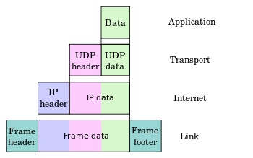
payload
TCP/IP Protocol Suite
https://zh.wikipedia.org/wiki/TCP/IP%E5%8D%8F%E8%AE%AE%E6%97%8F
TCP/IP協定套組(TCP/IP Protocol Suite)，簡稱TCP/IP。
該協定家族的兩個核心協定：TCP（傳輸控制協定）和IP（網際網路協定），為該家族中最早通過的標準。
TCP/IP提供點對點的連結機制，將資料應該如何封裝、定址、傳輸、路由以及在目的地如何接收，都加以標準化。
它將軟體通訊過程抽象化為四個抽象層，採取協定堆疊的方式，分別實作出不同通訊協定。
協定套組下的各種協定，依其功能不同，被分別歸屬到這四個階層之中，常被視為是簡化的七層OSI模型

Slide 60
TCP/IP協定組合
Telnet
FTP
SMTP
TCP
UDP
IP
ARP
OSPF
ICMP
LLC(Logical Link Control)
MAC(Media Access Control)
實體連線

Slide 61
TCP/IP suite
Telnet
FTP
SMTP
TCP
UDP
IP
ARP
OSPF
ICMP
LLC(Logical Link Control)
MAC(Media Access Control)
實體連線

Slide 62
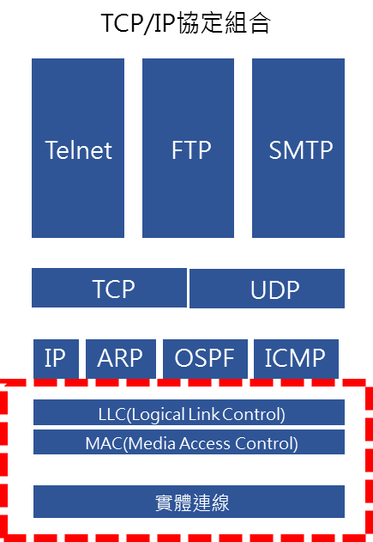
網路存取層的協定有：
Ethernet(乙太網)、802.5、FDDI、與ATM
網路界面層Network Access layer
1]網路界面層是資料與實體媒介接觸的地方, 透過實體媒介[網路線]將資料送到目的地。
[2]這層的協定要負責做實體的連結, 設定資料塞入線路的規則
[3]這層技術包含區域網路(Local Area Network, LAN) 和廣域網路(Wide Area Network, WAN)

Slide 63
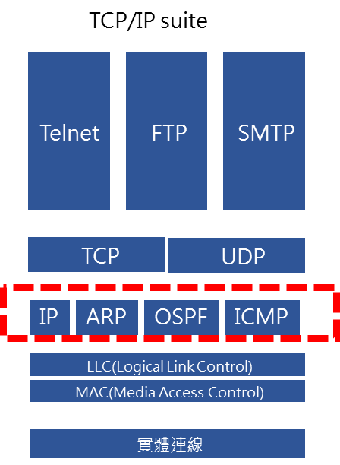
屬於網路層的協定有：
ARP (Address Resolution Protocol)--位址解析協定
RARP (Reverse Address Resolution Protocol)—反位址解析協定
IP (Internet Protocol)—網際網路協定
ICMP(Internet Control Message Protocol)—網際網路控制訊息協定
IGMP(Internet Group Message Protocol)—網際網路群組訊息協定
網際網路層(Internet Layer)
[1]主要關心的功能是封包切割(fragmentation)、定址(addressing)、和路徑遶送(routing)。
[2]封包切割是為了避免在一個封包內傳送過多的資料,超過目的主機可以處理的量。這個動作通常發生在路由器轉送2 個不同傳輸媒介間的封包時, 例如從Token Ring網路轉送封包到ethernet網路。Token Ring網路的最大傳輸單元(Maximum Transmission Unit, MTU) 比ethernet網路的MTU 大(Token Ring的MTU 是4,096 bytes, ethernet網路只有1,500 bytes), 所以在Token Ring網路傳送的封包可能比ethernet網路的MTU 還大。

Slide 64
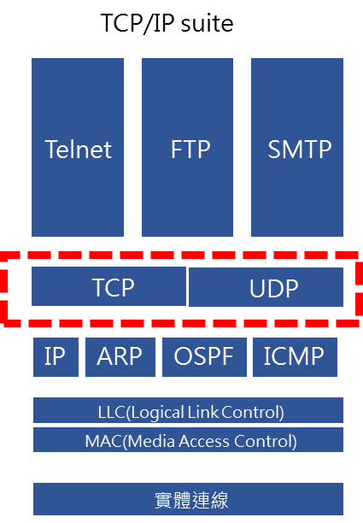
傳輸層 Transport
[1]傳輸層必需保持端點到端點的資料整合性, 也要負責將大資料切割成很多小區段, 傳送到目的端後將這些區段組合起來, 再傳給上面的應用層。
[2]傳輸層主要通訊協定有二：
TCP ( Transport Control Protocol) 傳輸控制協定
UDP (User Datagram Protocol)使用者資料片協定。
[3]TCP 提供可靠的資料傳遞服務, 有端點對端點的錯誤偵測與矯正；
[4]UDP 則提供低額外負擔、非連線式的資料包(Datagram) 傳遞服務。
[5]兩個協定都在應用層與網際網路層間傳遞資料, 而且都使用通訊埠(Port) 和Socket 來建立連線。

Slide 65
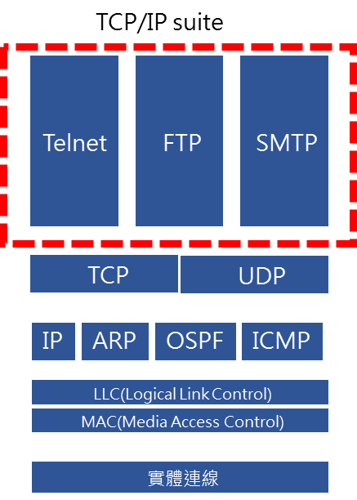
應用層(Application layer)
[1]對應到OSI 參考模型的上面3 層
[2]提供終端使用者程序的服務,及使用者所執行之應用程式特有的服務。
[3]因為它結合了其他OSI 階層的功能, 所以表現層和會談層的動作也會在這兒發生。
例如資料加密/ 解密和壓縮/ 解壓縮的動作, 也都在這㆒層發生；但對應於OSI 模型,這些是表現層的功能。
另外像啟始、維持、和結束會談的會談層功能也在這一層完成。
這一層有很多應用服務, 每一個應用服務都會用有對應的port

Slide 66
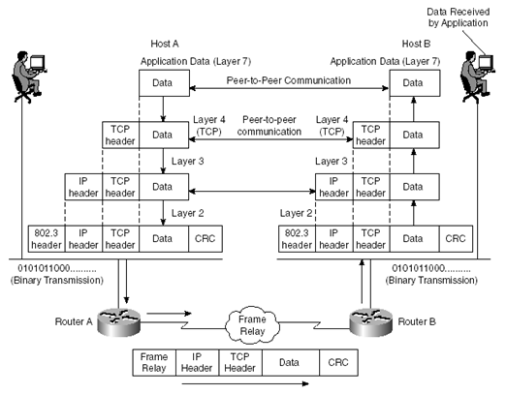

Slide 67
During encapsulation in which order is information packaged in OSI model?
(A)Data, Packet, Segment, Frame
(B)Segment, Data, Packet, Frame
(C)Data, Segment, Packet, Frame
(D)Packet, Data, Segment, Frame.

Slide 68
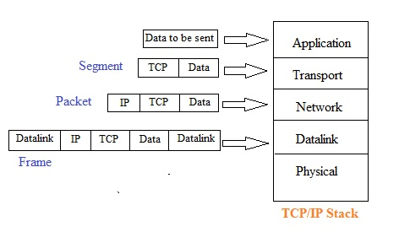

Slide 69
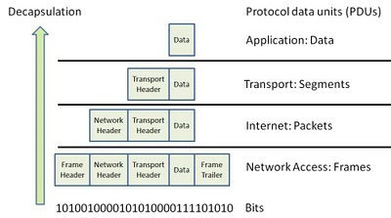

Slide 70
應用層網路協定
DNS

Slide 71
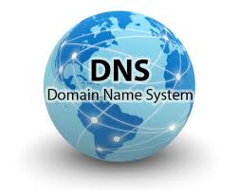
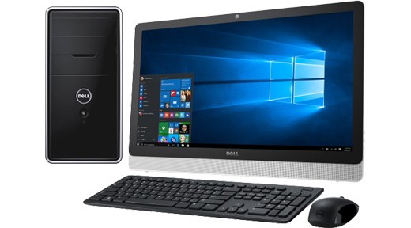
DNS 名稱解析
Domain Name (System)Server
網域名稱服務(伺服器)
168.95.1.1
DNS 用戶端 (DNS Client)
DNS 伺服器
(DNS Server)
nslookup
DNS 系統是由 DNS 伺服器 (DNS Server) 和 DNS 用戶端 (DNS Client) 所組成。
當使用者在瀏覽器等應用程式中輸入一個 FQDN 後, DNS 用戶端會向 DNS伺服器要求查詢此 FQDN 的 IP 位址, 而伺服器則會去對照其資料庫內的資料, 並將 IP 位址回覆給用戶端。

Slide 72
完整網域名稱 (FQDN, Fully Qualified Domain Name)
dns.hinet.net 168.95.1.1
完整網域名稱 (FQDN, Fully Qualified Domain Name) ==『主機名稱』 + 『網域名稱』 + 『.』
www.pchome.com.tw.
www：Web 伺服器的主機名稱。
pchome.com.tw.：Web 伺服器所在的網域名稱。
Q::平常我們在輸入網址時, 大多數都沒加上結尾的『.』, 為何還是可以正常作業呢？
A::大部份網路應用程式在解讀名稱時, 會自動補上『.』, 以方便我們使用

Slide 73
DNS 名稱解析
FQDN
用戶端要求伺服器由 FQDN 查出 IP 位址的動作稱之為正向名稱查詢 (Forward Name Query), 一般直接說名稱查詢,
而伺服器查出 IP 位址並回傳給用戶端的動作就叫做正向名稱解析 (Forward Name Resolution), 一般又簡稱為名稱解析。
若要求由 IP 位址查詢 FQDN 則稱為反向名稱查詢 (Reverse Name Query), 簡稱反向查詢。
而伺服器所對應的動作自然也就稱為反向解析。
正向名稱查詢
Forward Name Query
反向名稱查詢
Reverse Name Query
反向查詢
名稱查詢
IP 位址

Slide 74
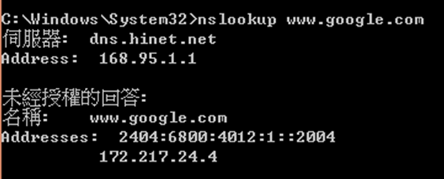
DNS 名稱解析::nslookup
Dns ip
Google網址
Google IPv6
Google IPv4

